Slide 1
Thứ hai, ngày 15 tháng 04 năm 2024
Giáo dục Thể chất
Bài 4: ĐỘNG TÁC NÉM BÓNG VÀO RỔ BẰNG MỘT TAY TRÊN VAI
TRÒ CHƠI “LÒ CÒ TIẾP SỨC”
YÊU CẦU CẦN ĐẠT
Học đứng ném bóng vào rổ bằng một tay (trên vai).
Yêu cầu thực hiện tương đối đúng động tác.
Biết chơi và tham gia trò chơi : “Lò cò tiếp sức”
Yêu cầu biết cách chơi và tham gia chơi được vào trò chơi.

Slide 2
I. PHẦN MỞ ĐẦU
1. Hoạt động khởi động
* Giáo viên: Nhận lớp phổ biến nội dung yêu cầu tiết học.
* Lớp trưởng: Tập trung lớp, điểm danh, báo cáo.
* Đội hình nhận lớp:

Slide 3
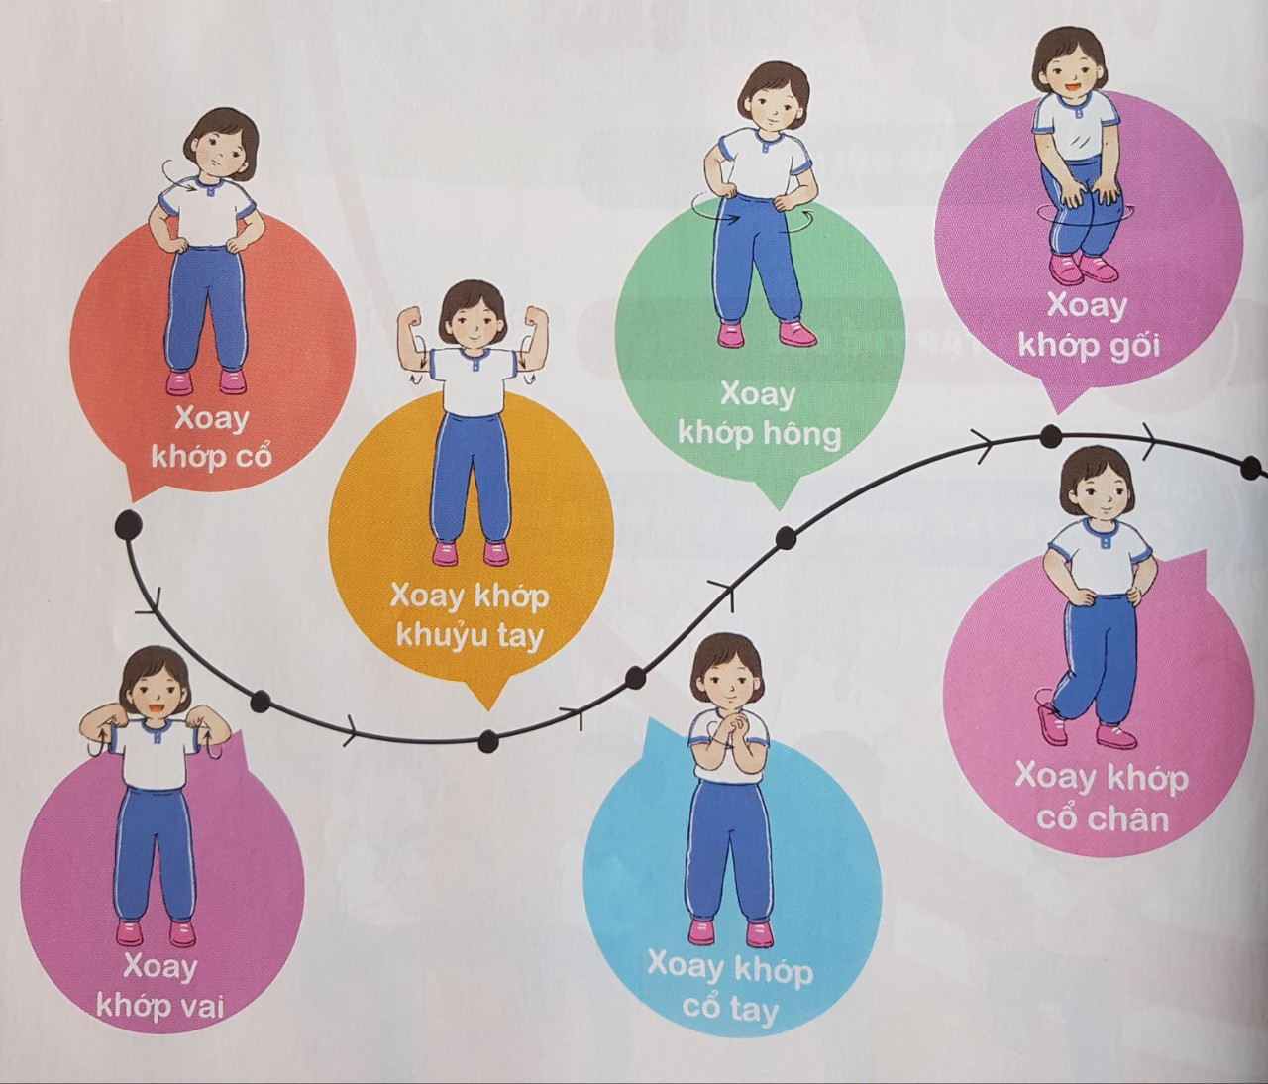
Giáo dục Thể chất
Bài 4: ĐỘNG TÁC NÉM BÓNG VÀO RỔ BẰNG MỘT TAY TRÊN VAI
TRÒ CHƠI “LÒ CÒ TIẾP SỨC”
1. KHỞI ĐỘNG

Slide 4
Video khởi động

Slide 5
Giáo dục Thể chất
Bài 4: ĐỘNG TÁC NÉM BÓNG VÀO RỔ BẰNG MỘT TAY TRÊN VAI
TRÒ CHƠI “LÒ CÒ TIẾP SỨC”
I. PHẦN MỞ ĐẦU
2. TRÒ CHƠI KHỞI ĐỘNG
- GV cho HS chơi TC khởi động. (GV lựa chọn trò chơi HS ưa thích)

Slide 6
Giáo dục Thể chất
Bài 4: ĐỘNG TÁC NÉM BÓNG VÀO RỔ BẰNG MỘT TAY TRÊN VAI
TRÒ CHƠI “LÒ CÒ TIẾP SỨC”
II. PHẦN CƠ BẢN
Hoạt động 1: Học cách cầm bóng bằng một tay (trên vai).
GV HDHS cách cầm bóng bằng một tay (trên vai).
GV nêu tên động tác, làm mẫu và giải thích
HS tập đồng loạt nếu đủ bóng, hay tập theo nhóm.
- Gv quan sát, uốn nắn.

Slide 7
Giáo dục Thể chất
Bài 4: ĐỘNG TÁC NÉM BÓNG VÀO RỔ BẰNG MỘT TAY TRÊN VAI
TRÒ CHƠI “LÒ CÒ TIẾP SỨC”
II. PHẦN CƠ BẢN
Hoạt động 2: Học ném bóng vào rổ bằng một tay (trên vai).
- GV nêu động tác, làm mẫu.
- HS quan sát tranh nêu lại tên động tác.
- GV hướng dẫn cách ném bóng vào rổ bằng một tay (trên vai).
- HS tập đồng loạt hoặc theo nhóm.
- HD học sinh tự chơi ở nhà với bạn hoặc người thân nếu có thể.

Slide 8
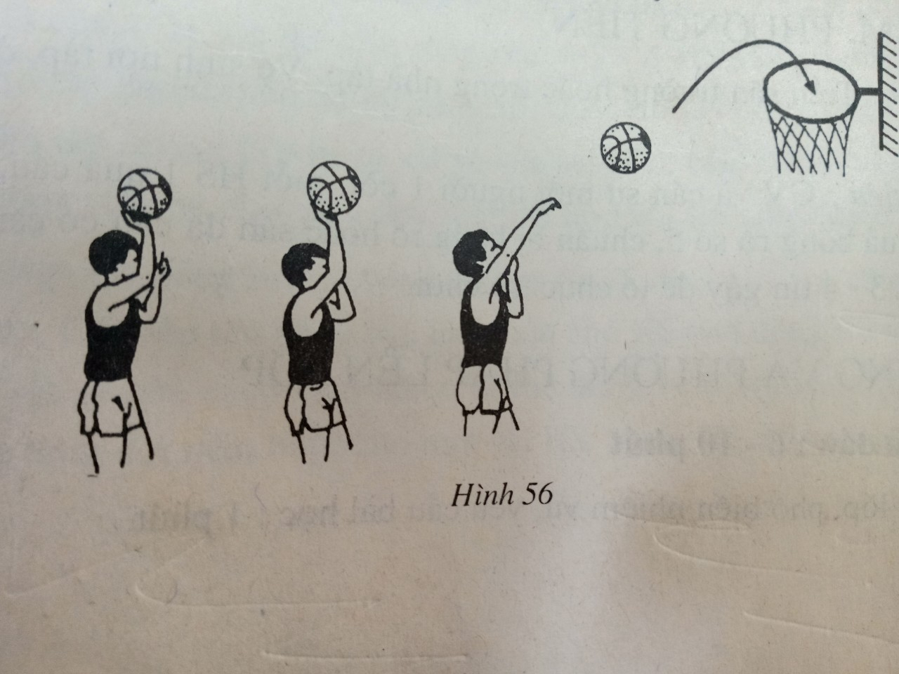

Slide 9
Giáo dục Thể chất
Bài 59: NÉM BÓNG
TRÒ CHƠI “LÒ CÒ TIẾP SỨC”
II. PHẦN CƠ BẢN
Hoạt động 3: Chơi trò chơi “Nhảy ô tiếp sức”
GV nhắc lại cách chơi, quy định chơi.
- GV hướng dẫn cách chơi và HD học sinh tự chơi ở nhà với bạn nếu có thể.

Slide 10
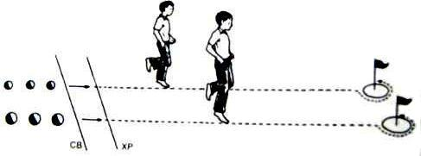
Hoạt động 3: Chơi trò chơi “Lò cò tiếp sức”
- HS quan sát hình vẽ, nêu tên trò chơi, cách chơi.
- GV hướng dẫn cách chơi.
Trò chơi “Lò cò tiếp sức”

Slide 12
III. PHẦN KẾT THÚC
1. Thả lỏng

Slide 13
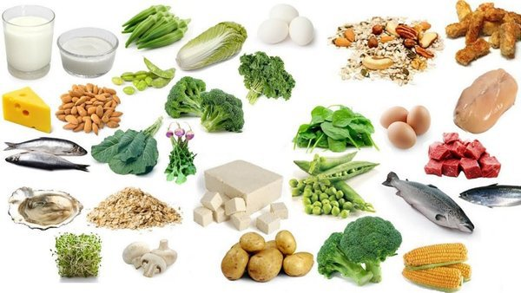
HĐ VẬN DỤNG
Lồng ghép giáo dục
Chế độ ăn uống đảm bảo dinh dưỡng trong tập luyện
Nạp đủ chất đạm – Protein.
Không “kiêng” chất béo.
Tăng lượng tinh bột cho cơ thể
Uống đủ nước.
Ăn sáng trước 8h.
Ăn trưa trước 12h.
Ăn tối trước 19h.

Slide 14
2. Củng cố kiến thức
NỘI DUNG 1
Học đứng ném bóng vào rổ bằng một tay (trên vai).
NỘI DUNG 2
Biết chơi và tham gia trò chơi : “Lò cò tiếp sức”
GV dặn HS về chơi lại các trò chơi ở nhà với bạn bè(nếu có thể)
Vận dụng vào các hoạt động tập thể

Slide 15
HẸN GẶP LẠI CÁC EM Ở TIẾT HỌC SAU

